Slide 1
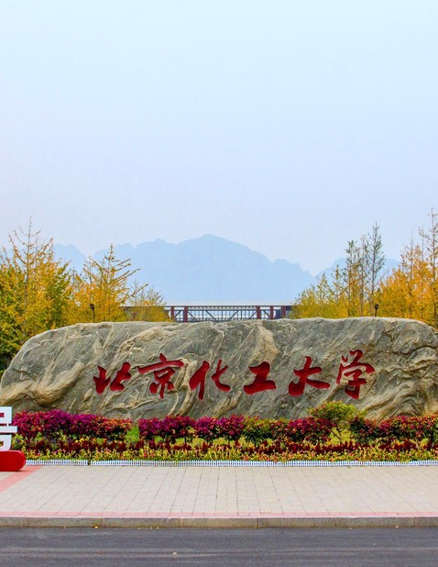
基于特征分析的图像查重算法设计与实现
基于特征分析的图像查重算法设计与实现
答辩人
张天雨
指导老师
张洋
宏德博学 化育天工

Slide 2
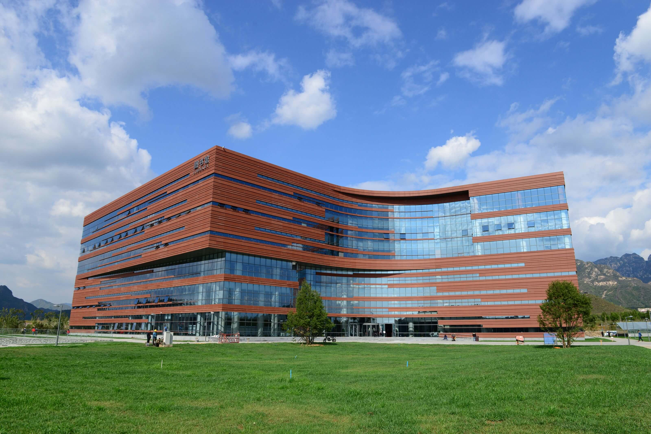
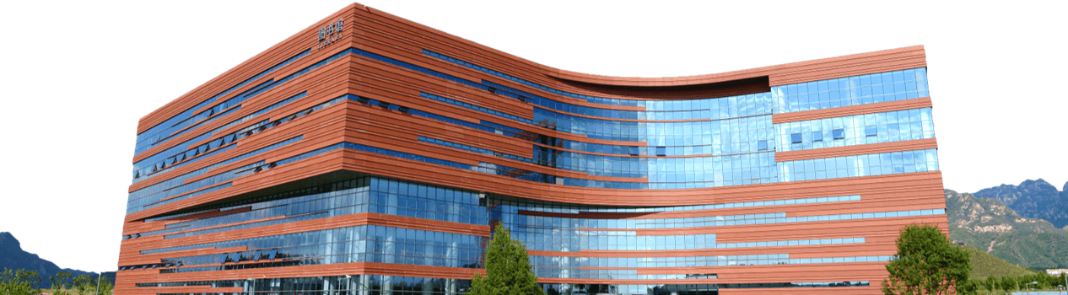
01
题目背景及意义
Paper Background

Slide 3
题目背景及意义
背景
意义
Part 01
Part 02
在当下信息爆炸的时代，一张图片往往会被几十万人或几百万人转载、上传，那么重复的图片会被存储几百万次，如果能够去除重复的图片，将会大大节省存储空间
通过算法对海量图片进行处理，去重相似度大的或者重复图像，减少数据冗余，进而在正式的数据处理过程中大大提高处理效率；同时节省存储空间，在视频分析、遥感测绘、社交媒体图像存储领域有着极大地发展前景

Slide 4
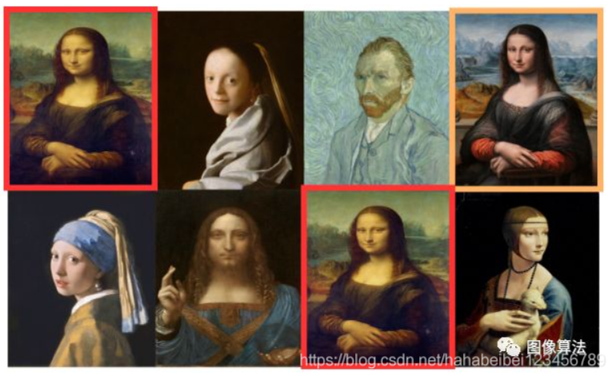
题目背景及意义
研究背景
大量冗余的图像给图像的存储和备份以及恢复增加了难度，但人工处理是不可能的，只能通过某种系统自动完成这项工作。

Slide 5
02
毕业设计流程
Paper Background

Slide 6
毕业设计流程——主要内容
本设计在于运用图像处理算法对图片进行查重和去重，并进行筛选，将相似图像分组，并输出每组相似图像中的一张作为代表
将算法部署到web
流程
数据集处理
（√）
提取图像特征，保存特征，矩阵思想
区别在于指定数据集，将新导入的图片加入数据集
哈希算法（离线）
（√）
保存特征，根据输入图像计算汉明距离，生成字典，用以查找相似图像
哈希（在线）
深度学习框架：Pytorch
采用网络：MobileNet v3
采用GPU加速
CNN方法（离线）
（√）

Slide 7
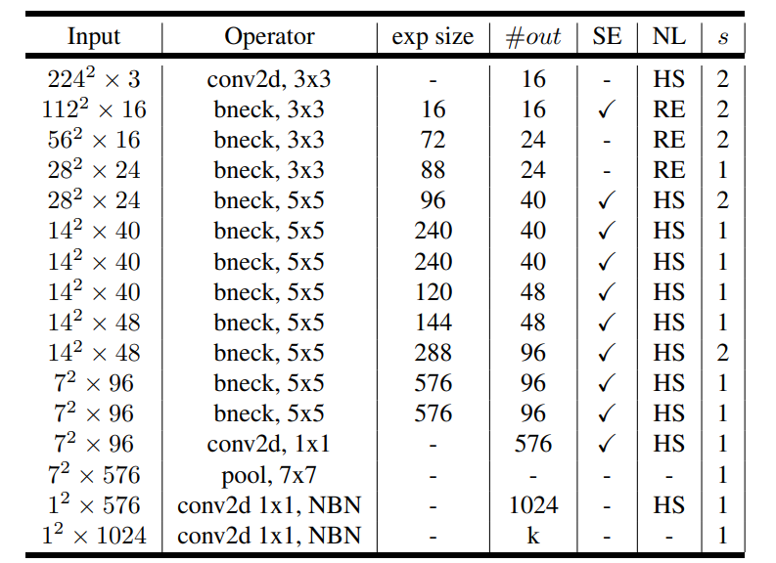
毕业设计流程——网络选择
采用网络：MobileNet v3-small
1、轻量化网络
2、非线性激活函数h-swish
3、较前代优化头尾结构
4、精度较高、速度较快
MobileNet v3-small网络结构

Slide 8
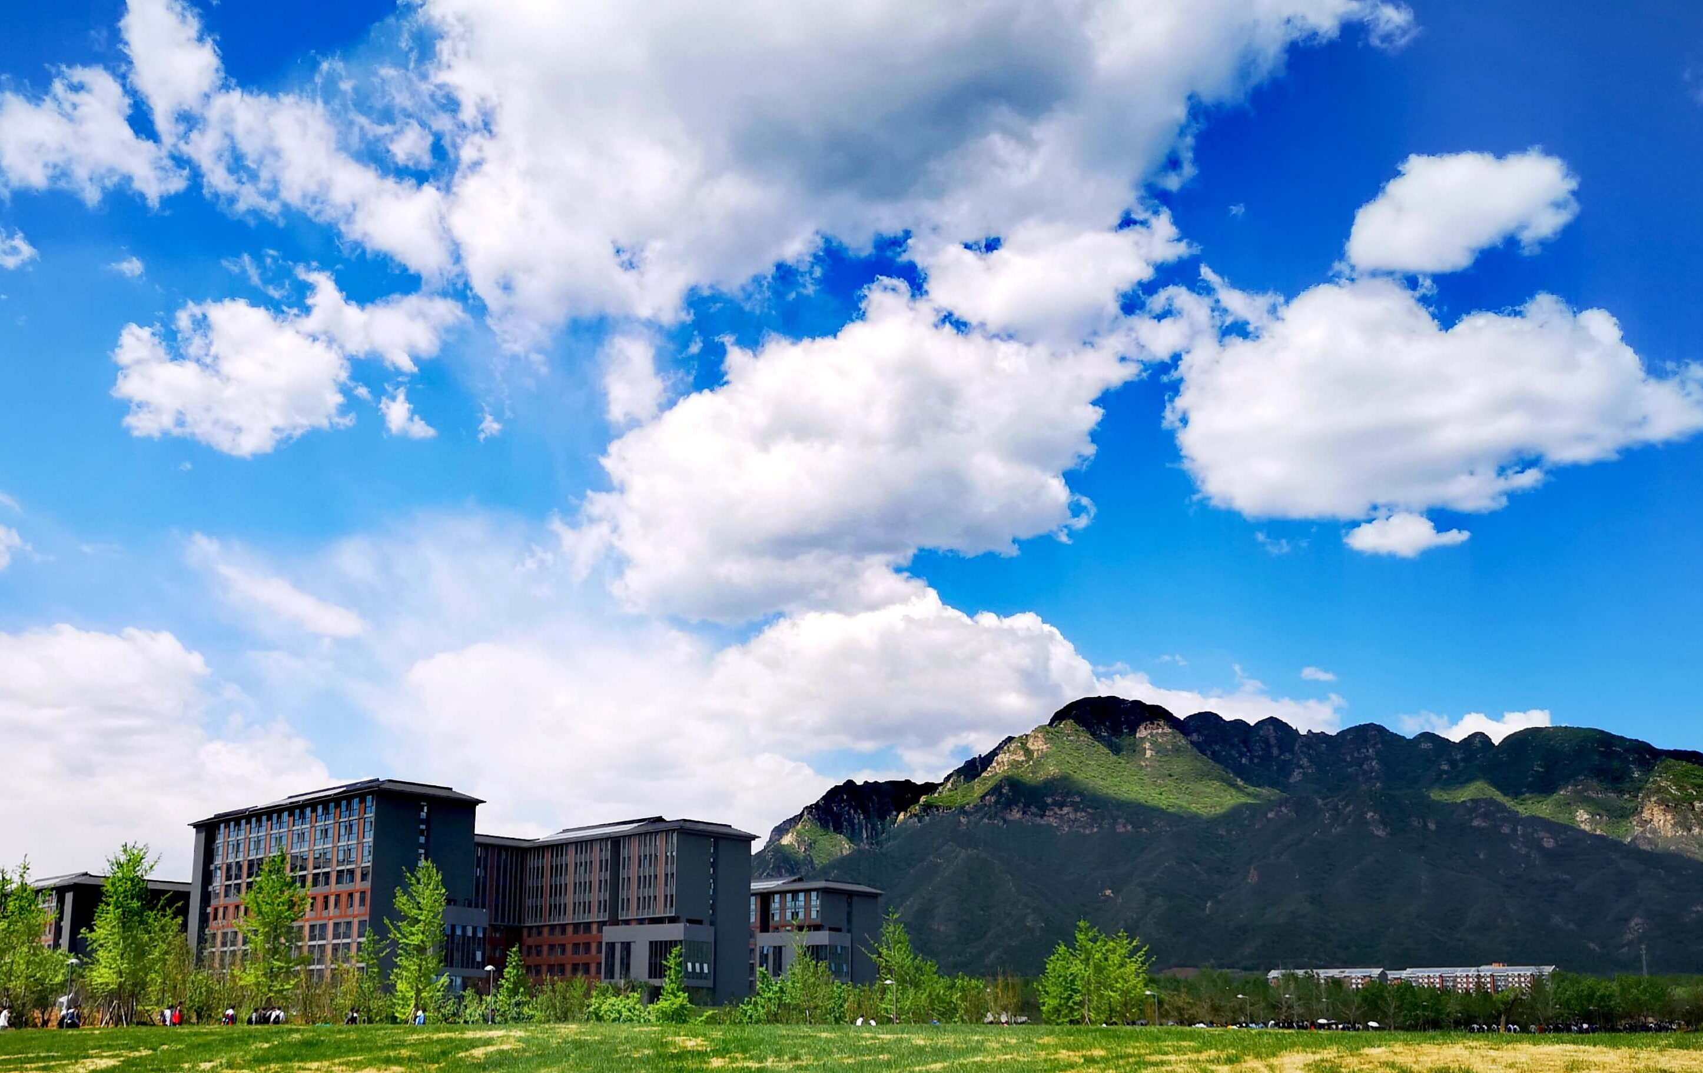
03
实验结果与分析
Research status

Slide 9
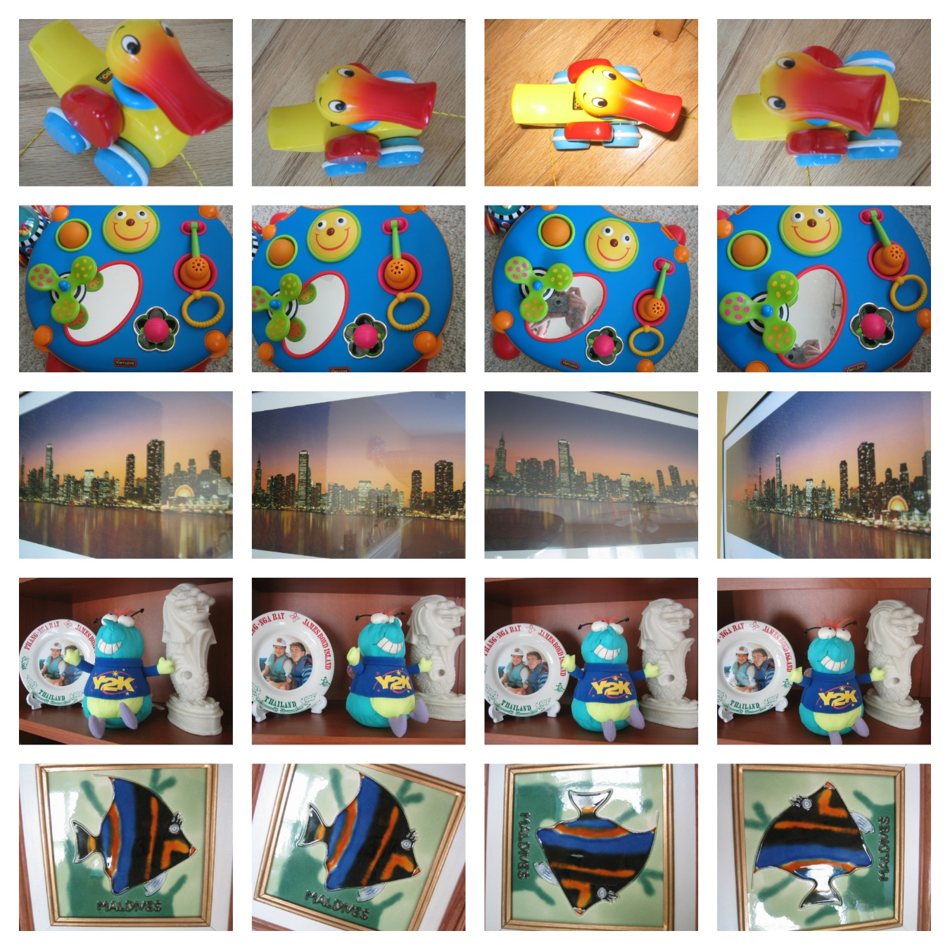
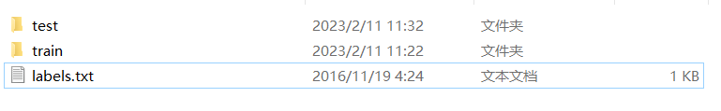
实验结果与分析——数据集选择
1、训练测试：CIFAR-10数据集
2、精度、速度测试：UKBench
5个训练批次
1个测试批次
每个批次各10000张图像
用于CNN方法网络的训练测试
如图，该数据集含相似图像，4个一组，共2550组，10200张图像
用于检测算法精度和速度

Slide 10
实验结果与分析——结果对比分析
阈值设定：每种算法设定三个阈值，比较两种算法在不同阈值下的准确度、速度
数据集：Ukbench原数据集（再处理含重复图像）、转换数据集（对ukbench下部分图像进行旋转、翻转、裁剪等操作得来）
哈希方法
CNN方法
Part 01
Part 02
32：介于0-64的中间值
0：该值表示，不同图像应当生成完全相同的哈希值，也即图像完全相同
10：算法设计时给定的默认值
0.5：该值表示不同图像之前相似度较低
1.0：表示不同图像之间应当生成完全相同的CNN编码，即图像完全相同
0.9：给定的默认值

Slide 11
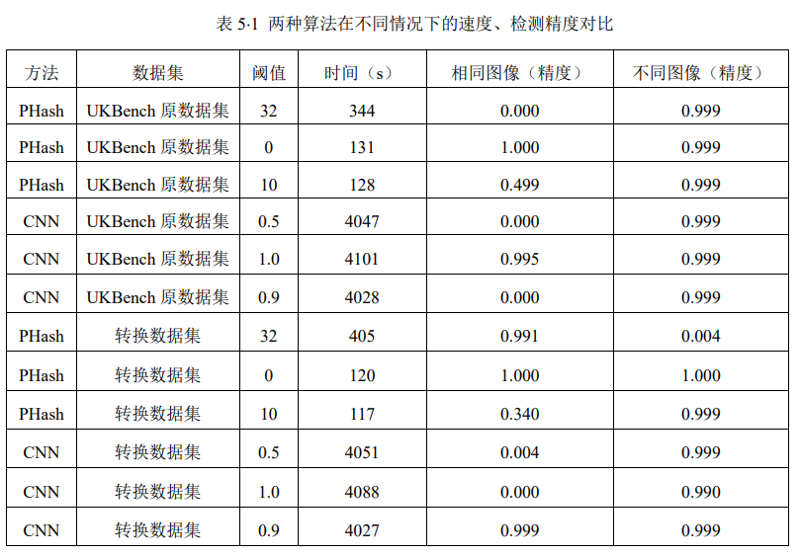










实验结果与分析——结果对比分析
1、CNN方法适用于近似图像集，且阈值0.5至0.9时效果最佳，哈希方法表现不佳
2、哈希方法在完全重复图像集下表现优异，实际上，如果单纯调整图像的大小，哈希方法表现优异，但其他形式的转换都会导致哈希方法的性能不佳，精度较低。
3、速度方面，哈希方法一般速度较快，但时间会随着阈值的增大而增长。CNN方法时间较稳定，当阈值变化时，CNN方法的时间损耗变化不明显。

Slide 12
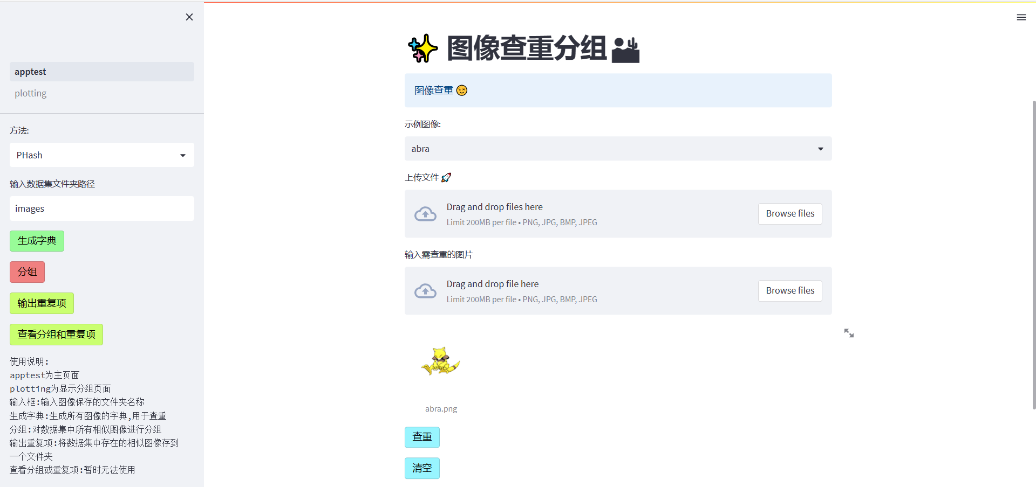
实验结果与分析——部署效果
主页效果：

Slide 13
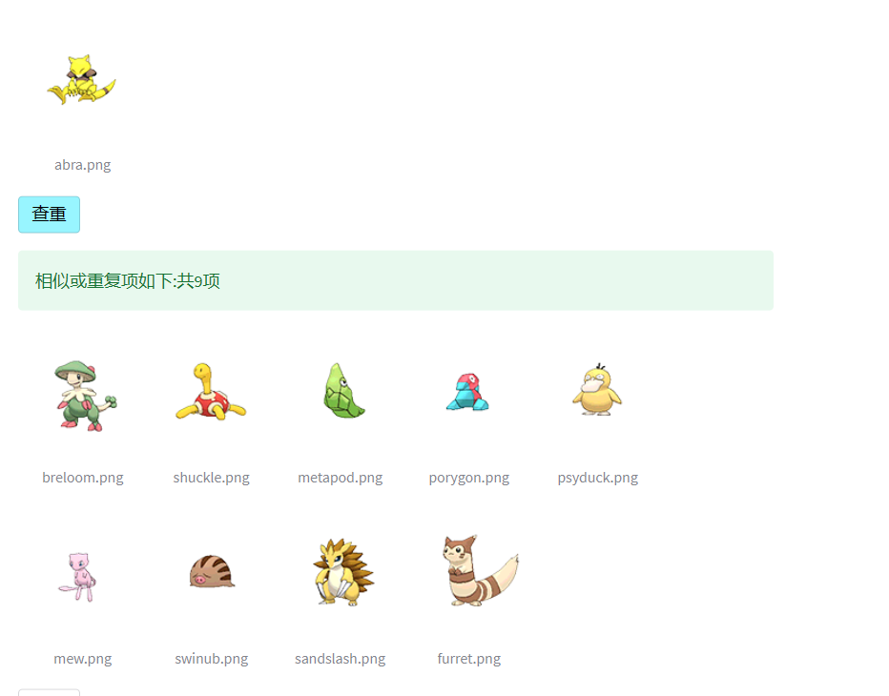
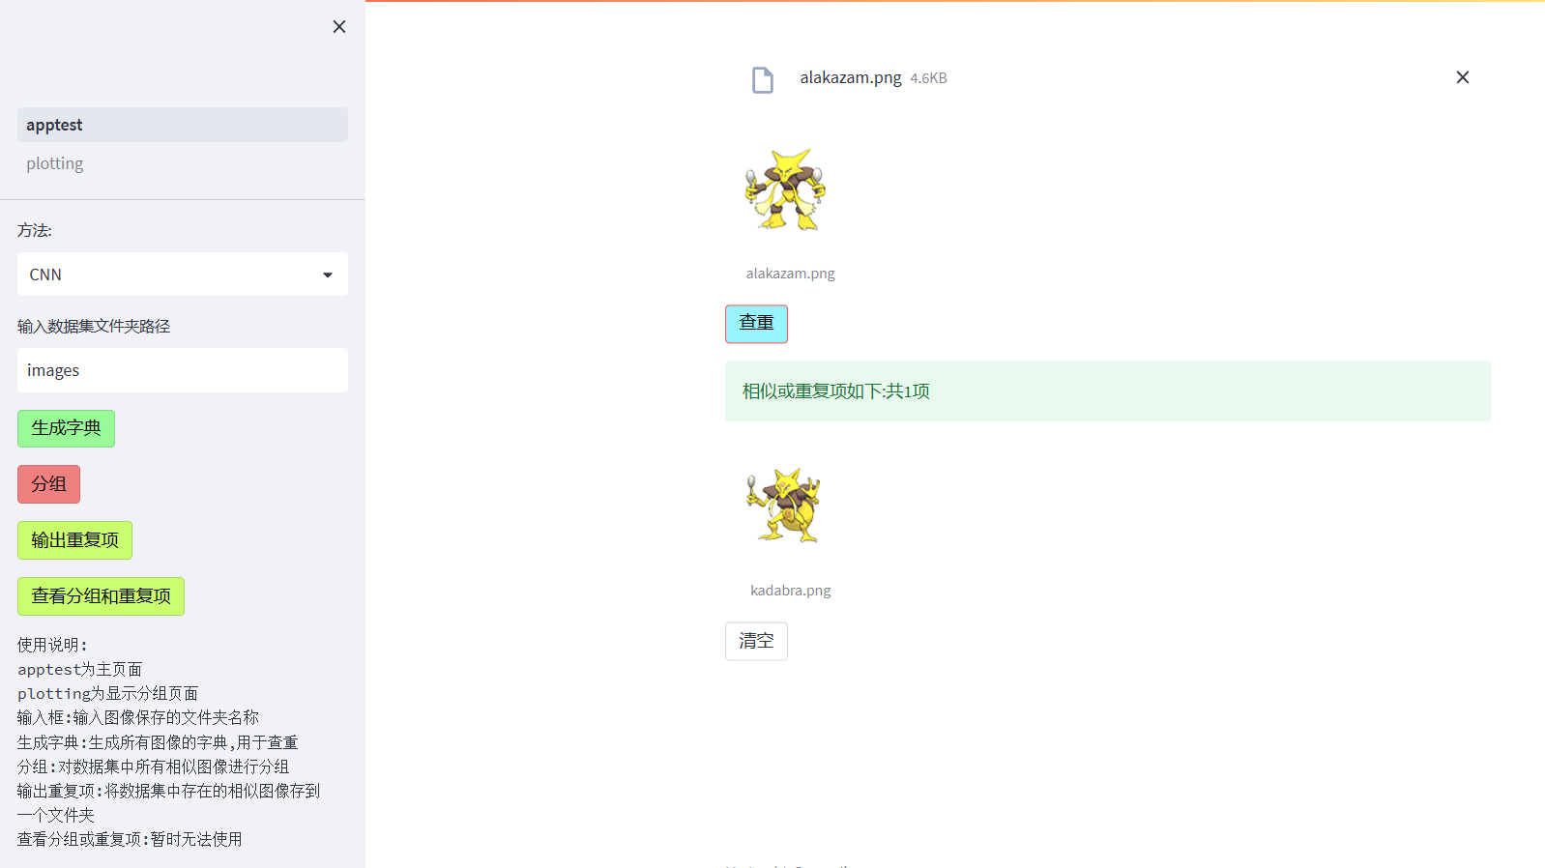
实验结果与分析——部署效果
主页效果：展示相似项（左PHash，右CNN）

Slide 14
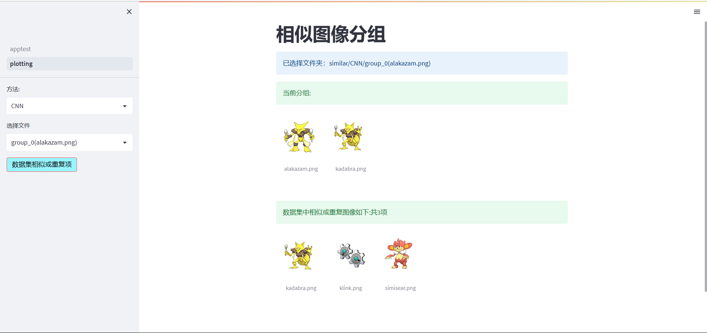
部署到Web
将训练好的模型部署到web端进行可视化，框架使用streamlit或者pyecharts
效果参考：

Slide 15
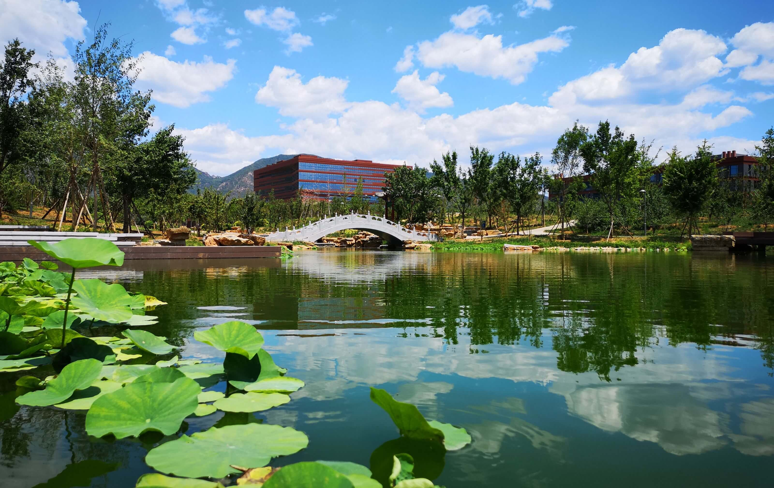
04
结论与展望
Primary coverage

